Slide 1
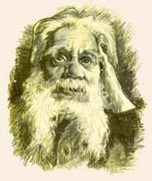
«В мир северной сказки»
Игра
«Чей ход?»

Slide 2
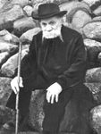
Степан Григорьевич Писахов
«Словесный колдун,
волшебный
сказочник»

Slide 3
«Налим Малиныч»,
«Морожены волки»,
«Апельсин»,
«Письмо мордобитно»,
«Морожены песни»,
«Баня в море»,
«Снежны вехи»

Slide 4
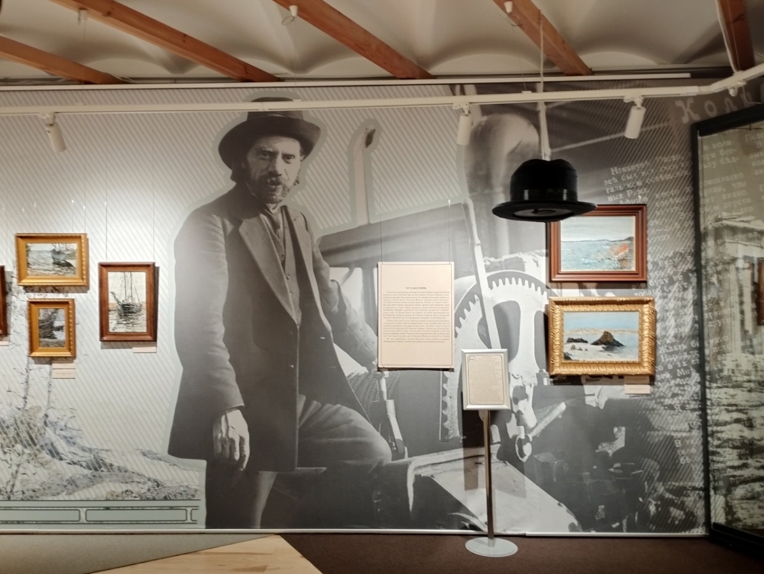
Много путешествовал по Северу; в качестве художника, этнографа, фольклориста.
Участвовал в арктических экспедициях по поиску Г.Я. Седова, Р. Амундсена, У. Нобиле.
Побывал в странах Ближнего Востока, Северной Африки, Западной Европы.

Slide 5
Книги степана писахова

Slide 6
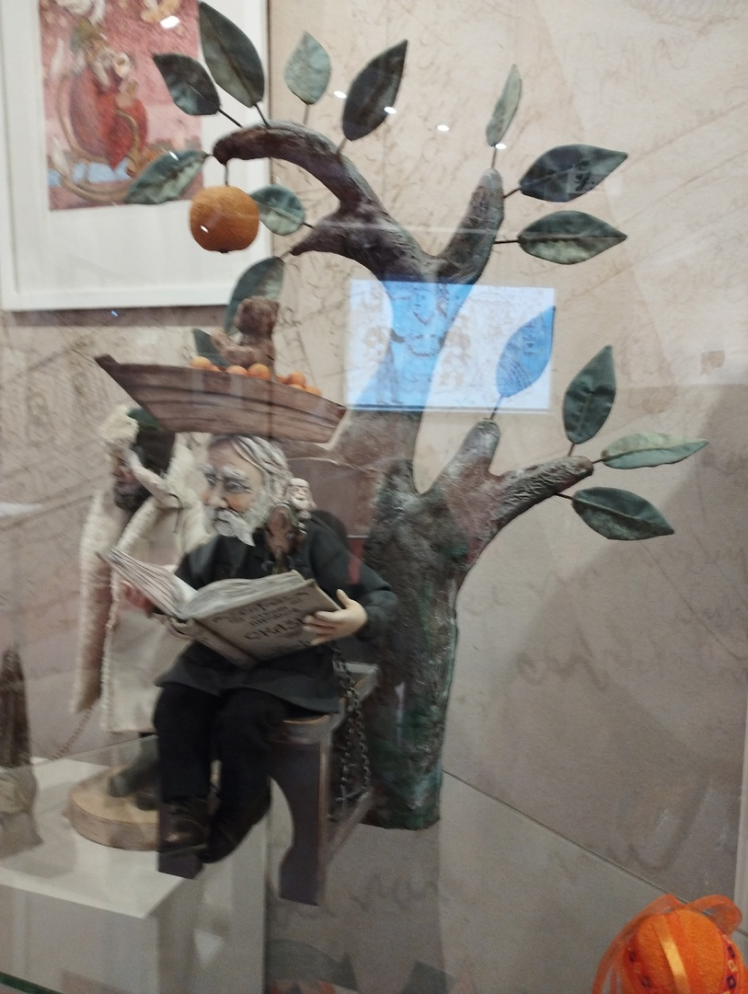
Первая сказка Писахова
"Не любо - не слушай" опубликована в 1924 году.
Первый сборник сказок
вышел в 1938 г.
В 1939 году Писахов
был принят
в Союз писателей.
Первая "московская" книга Писахова вышла в издательстве "Советский писатель" в 1957 г.

Slide 7
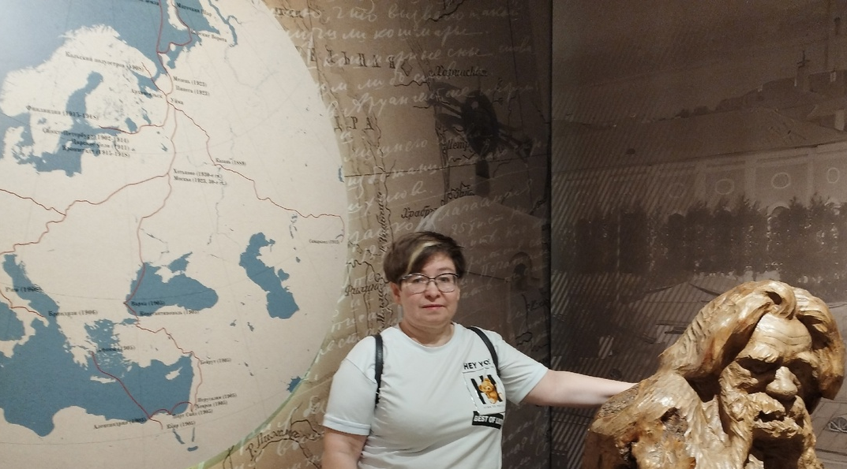
Перу Писахова принадлежат также интересные путевые очерки об освоении Арктики, об экспедициях в Заполярье, заметки, дневники.

Slide 8
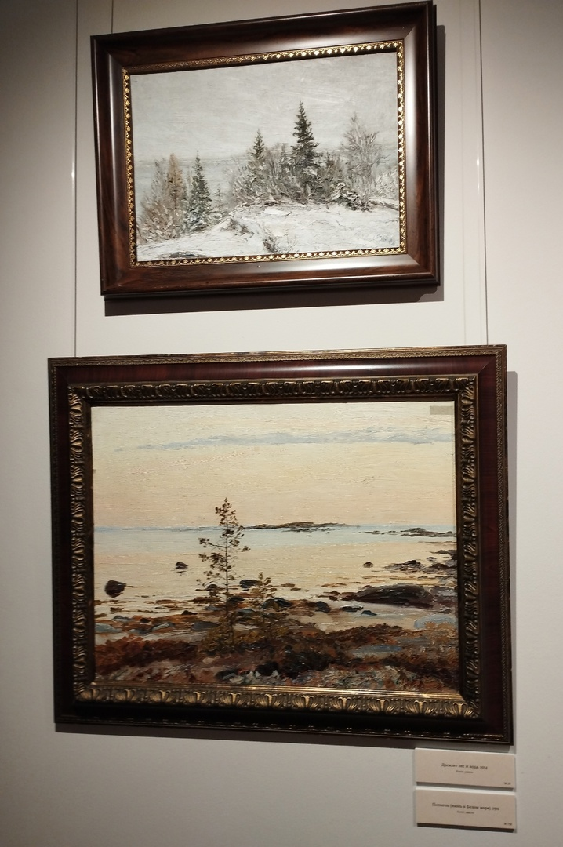
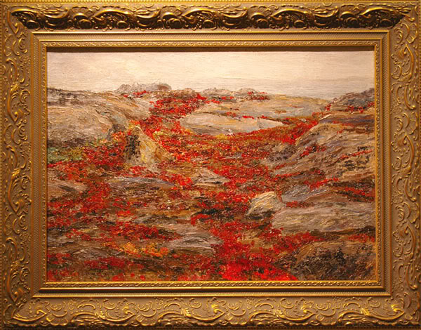
Писахов- художник.

Slide 9
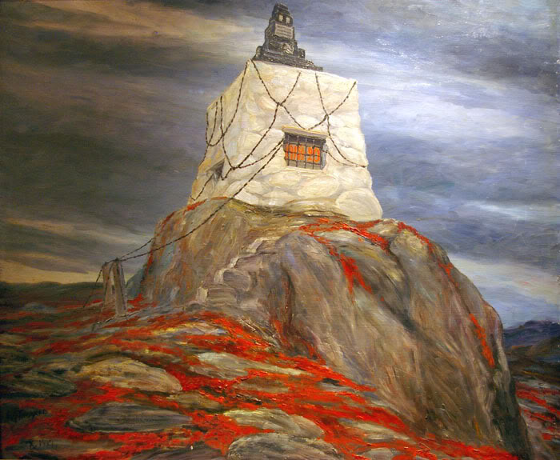

Slide 10
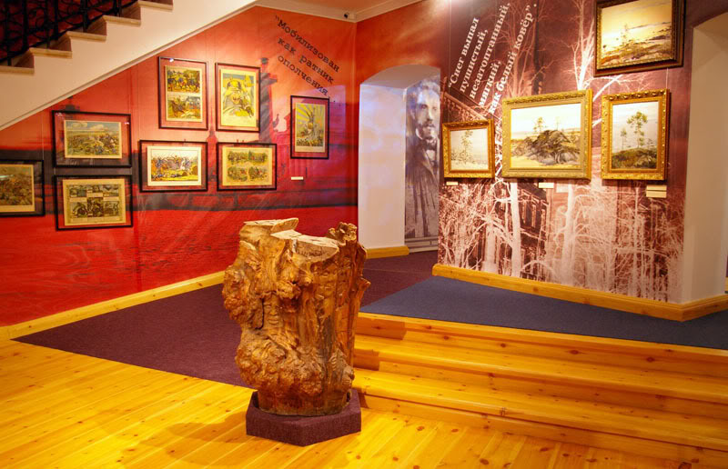
В Архангельске
открылся уникальный музей
художника и сказочника Степана Писахова.
Он располагается
в архитектурном памятнике конца XIX века, входящем в состав Музейного объединения «Художественная культура Русского Севера»

Slide 11
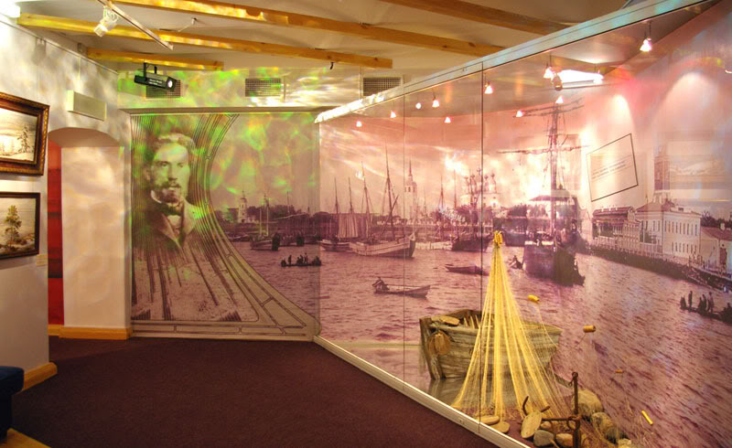

Slide 12
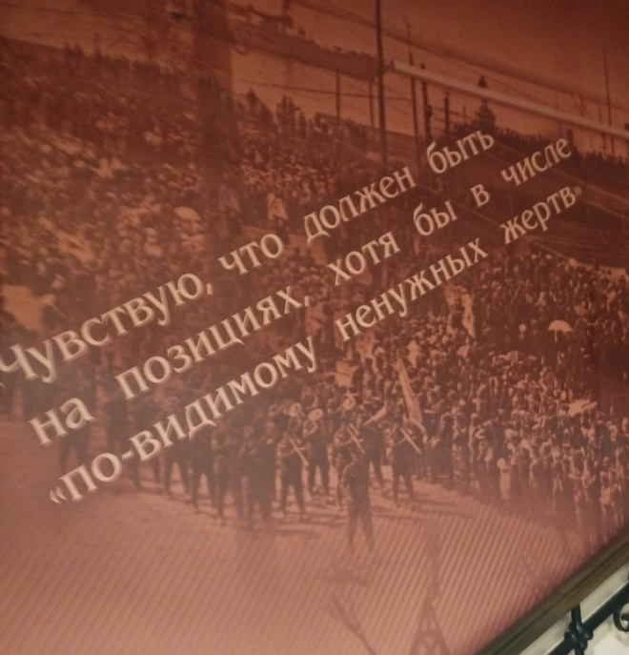
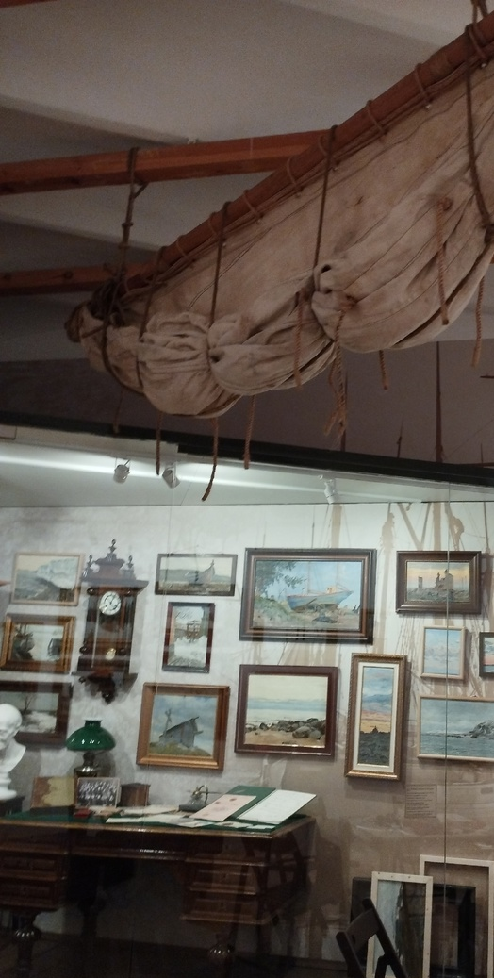
Это первый
музей
в Архангельске, посвященный
жизни и творчеству
одного из известных людей северного края. Главная идея Музея –
показать жизнь и творчество Степана Писахова на фоне времени, в котором он жил.

Slide 13
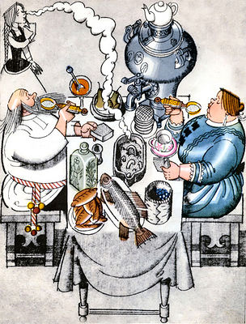
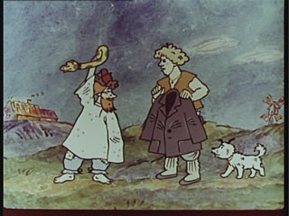
Герои писаховских сказок .

Slide 14
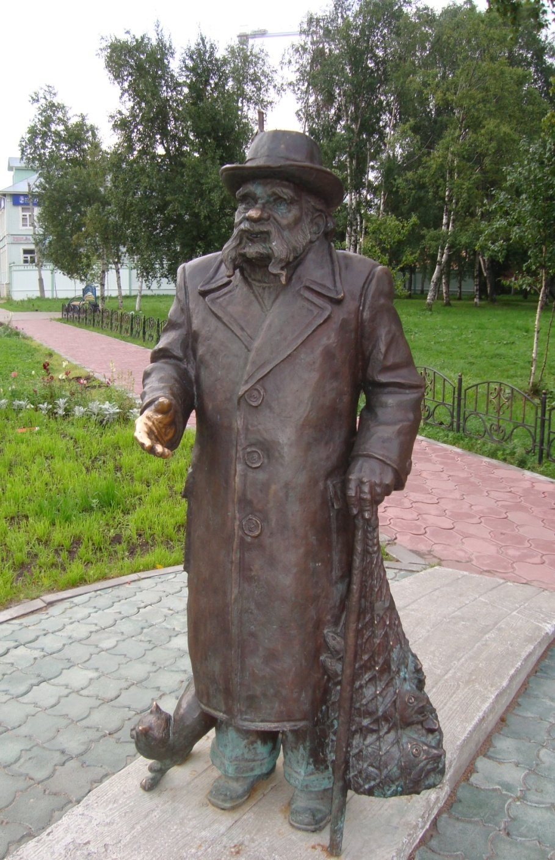
“Здравствуйте, люди добрые!”
Название памятника не случайно. Еще полвека назад по центральной улице города каждый вечер прогуливался невысокий улыбчивый старичок. Он заговаривал с прохожими, рассказывал им забавные истории, подбадривал, если было нужно. В руках Писахова находилась неизменная авоська с рыбой для местных бездомных кошек, в карманах - хлеб для воробьев и голубей

Slide 15
А теперь Писахов еще и виновник
новой городской традиции.
Каждый, кто проходит мимо его памятника, считает долгом пожать руку знаменитому сказочнику и попросить его выполнить заветное желание

